Slide 1


Windows Form

Slide 2
Nội dung
Khái niệm và ứng dụng của Windows Form?
Môi trường thiết kế và xử lý sự kiện của Form
Các control phổ biến trong Form:
Label Textbox Button Checkbox RadioButton Picturebox DatetimePicker | Listbox Combobox RichTextbox Timer ListView TreeView Dialog hệ thống
Cách tạo control và gán sự kiện lúc Runtime

Slide 3
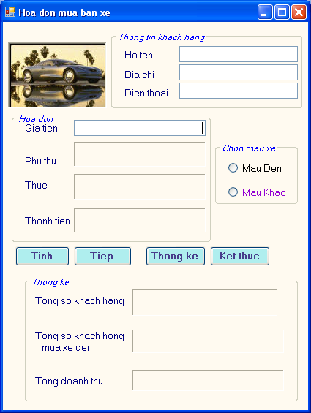
Khái niệm Windows Form
Windows Form là một môi trường giao diện đồ họa giúp việc tương tác giữa người dùng với chương trình diễn ra một cách thuận tiện và linh hoạt.

Slide 4
Các ứng dụng của Windows Form
Tạo những ứng dụng với giao diện đồ hoạ giao tiếp với người dùng
Hiển thị thông tin
Nhận thông tin nhập từ người dùng
Phản ứng với những hoạt động của người dùng (nhấn chuột, gõ phím…)
Kết nối qua mạng
…

Slide 5
Các ứng dụng của Windows Form
Phần mềm văn phòng Microsoft Office
Phần mềm quản lý dự án MS Project
Phần mềm lập trình Visual Studio
… Các loại phần mềm tương tác khác

Slide 6
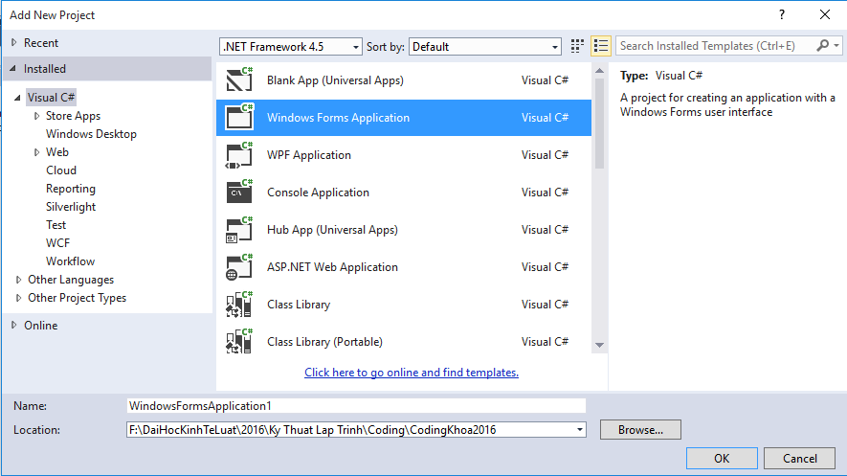
Môi trường thiết kế
Để tạo ứng dụng Windows Form trong Visual Studio, chúng ta vào menu FILE, chọn New Project, chọn Template là Windows Forms Application.

Slide 7
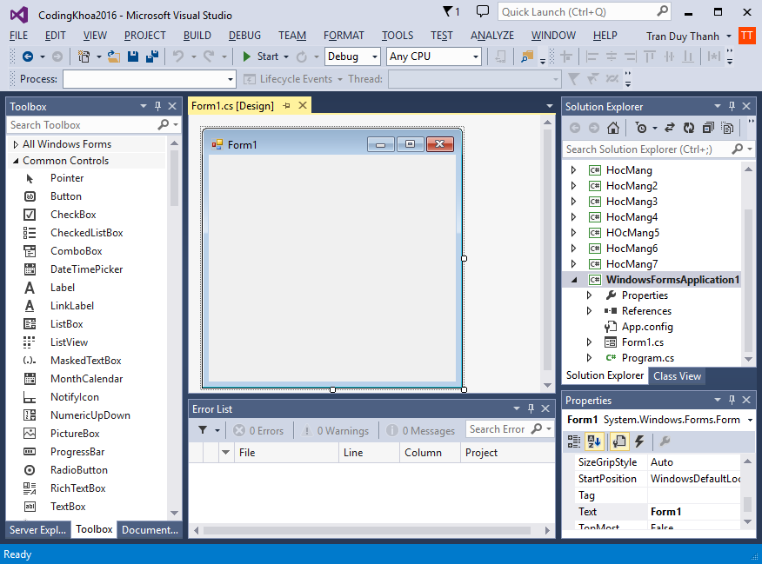
Môi trường thiết kế
Solution Explorer: giúp theo dõi và quản lý các thành phần trong solution như các projects, các lớp đối tượng, các form…
Form Design: phần thiết kế form, ở chính giữa màn hình. Cũng là không gian để lập trình sự kiện (double click vào Form)
Toolbox: Chứa các control trong .NET framework được chia thành nhiều nhóm theo chức năng (kéo thả trực tiếp control vào Form).
Properties: Cho phép thay đổi cấu hình các thuộc tính của control cũng như tạo sự kiện cho control đó.

Slide 8
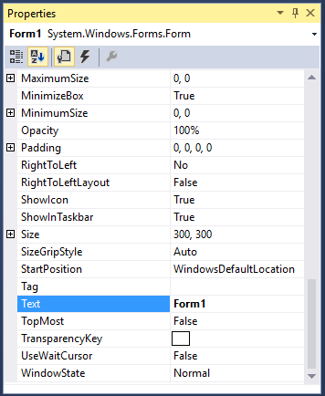
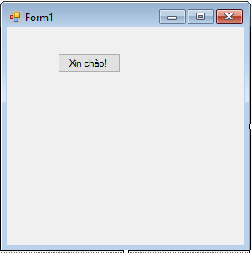
Môi trường thiết kế
Trong C#, màn hình tương tác giữa người dùng và phần mềm được gọi là Form(còn gọi là một cửa sổ chương trình, chứa các control khác bên trong):
Thiết lập thuộc tính

Slide 9
Môi trường thiết kế
Các thuộc tính quan trọng của Form:
Thuộc tính | Mô tả
Name | Tên form, thường bắt đầu bằng frm
Text | Tiêu đề form
BackColor | Màu nền form
ForeColor | Màu chữ trên form
Font | Định dạng chữ trên form
StartPosition | Định vị trí form khi mới xuất hiện (giữa màn hình hoặc tự khai báo…)
WindowState | Định trạng thái form khi mới xuất hiện (Normal, Minimized, Maximined)
AcceptButton | Chọn nút bấm được thực hiện khi nhấn Enter
CancelButton | Chọn nút bấm được thực hiện khi nhấn Escape

Slide 10
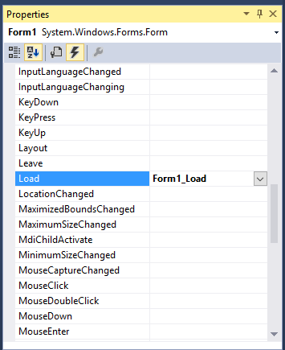
Môi trường thiết kế
Các sự kiện quan trọng của Form:
Sự kiện | Mô tả
Click | Thực hiện lệnh khi nhấn chuột
DoubleClick | Thực hiện lệnh khi nhấn chuột 2 lần liên tiếp
Load | Thực hiện lệnh khi cửa sổ được mở lên lần đầu tiên
FormClosing | Thực hiện lệnh trước khi cửa sổ được đóng
Thiết lập sự kiện

Slide 11
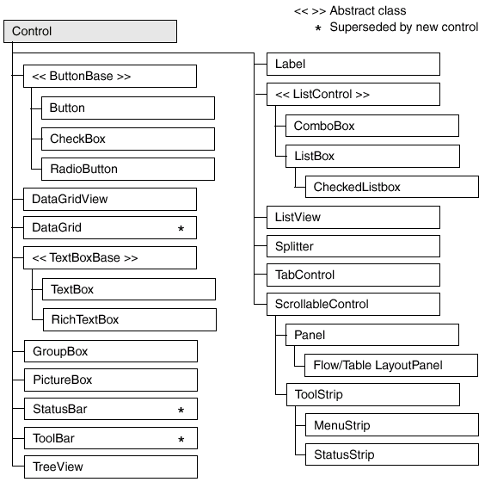
Các control phổ biến
Control có thể hiểu là những thành phần được sắp xếp trên Form. Nó cho phép hiển thị dữ liệu đồng thời giúp người sử dụng có thể tương tác với hệ thống phần mềm.

Slide 12
Các control phổ biến
Label Textbox Button Checkbox RadioButton Picturebox DateTimePicker | Listbox Combobox RichTextbox Timer ListView TreeView Dialog hệ thống
Dialog hệ thống: MessageBox, FontDialog, ColorDialog, OpenFileDialog, SaveFileDialog, FolderBrowserDialog.

Slide 13
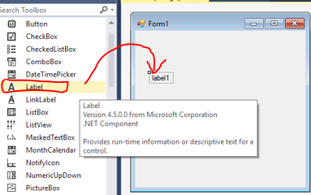
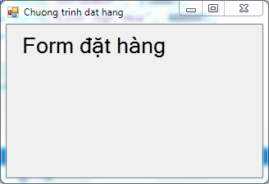
Label
Label là control dùng để thể hiện một chuỗi hoặc văn bản trên form.
Thuộc tính | Mô tả
Name | Tên label, thường bắt đầu bằng lbl
Text | Chuỗi văn bản được hiển thị
BackColor | Màu nền
ForeColor | Màu chữ
Font | Định dạng chữ

Slide 14
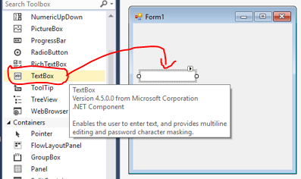
Textbox
TextBox được dùng để làm nơi cho người dùng nhập thông tin vào chương trình
Thuộc tính | Mô tả
Name | Tên textbox, thường bắt đầu bằng txt
Text | Chuỗi văn bản được hiển thị
Enabled | Xác định textbox có hoạt động (true) hay không (false)
Multiline | Nếu đặt là true thì nội dung trong textbox được viết thành nhiều dòng
AcceptsReturn | Nếu đặt là true thì nội dung trong multiline textbox chấp nhận dấu xuống hàng ("\r\n")
PasswordChar | Khai báo ký tự thay thế khi nhập password (ví dụ '*')
ReadOnly | Nếu đặt là true, textbox chỉ được phép đọc, không được phép chỉnh sửa nội dung

Slide 15
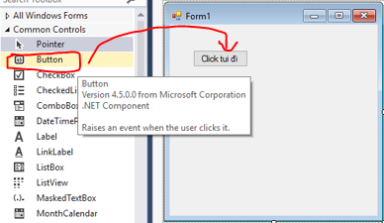
Button
Button là nút bấm trên form, thường được dùng như một hiệu lệnh bắt đầu thực hiện một công việc nào đó
Thuộc tính | Mô tả
Name | Tên button, thường bắt đầu bằng btn
Text | Tiêu đề button trên form
BackColor | Màu nền
ForeColor | Màu chữ
Font | Định dạng chữ
Trong màn hình thiết kế, nhấn double click vào Button sẽ tạo ra phương thức xử lý sự kiện mặc định của Button là Click.

Slide 16
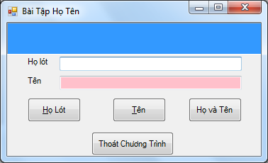
Button
Demo chương trình:
lblHoTen
txtHo
btnHo
txtTen
btnHoTen
btnKetThuc
Nhấn vào Button btnHo thì gán nội dung của txtHo cho lblHoTen
Nhấn vào Button btnTen thì gán nội dung của txtTen cho lblHoTen
Nhấn vào Button btnHoTen thì gán nội dung của txtHo cộng với txtTen cho lblHoTen
Hướng dẫn: lblHoTen.Text = txtHo.Text + “ “ + txtTen.Text
Nhấn Double click vào lblHoTen thì nội dung của lblHoTen bị xoá
Nhấn vào btnKetThuc thi đóng chương trình

Slide 17
Checkbox và RadioButton
Checkbox cho phép trên giao diện người sử dụng có thể chọn nhiều lựa chọn.
RadioButton cho phép trên giao diện người sử dụng chỉ được chọn 1 lựa chọn. Phải kết hợp với GroupBox để nhóm các RadioButton (bắt buộc)
Thuộc tính | Mô tả
Name | Tên control, thường bắt đầu bằng chk (CheckBox) và rad, rbtn (RadioButton)
Text | Tiêu đề control, thường nằm bên phải control đó
Checked | Trạng thái control, true là đang được chọn.

Slide 18
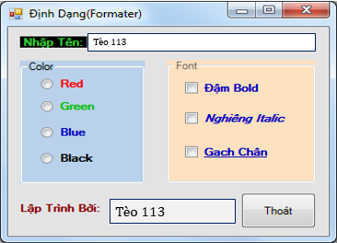
Checkbox và RadioButton
Demo chương trình:
txtNhapTen
radRed
chkBold
lblLapTrinh
btnThoat
khi Form load.
Radiobutton Red được chọn mặc định
Con trỏ xuất hiện ngay tại ô Nhập tên.
Khi gõ tên vào ô Nhập tên (gõ ký tự nào thì lable lập trình chạy song song cùng giá trị trong ô nhập tên)

Slide 19
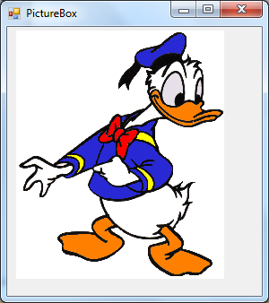
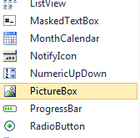
Picturebox
PictureBox dùng để hiển thị hình ảnh lên giao diện

Slide 20
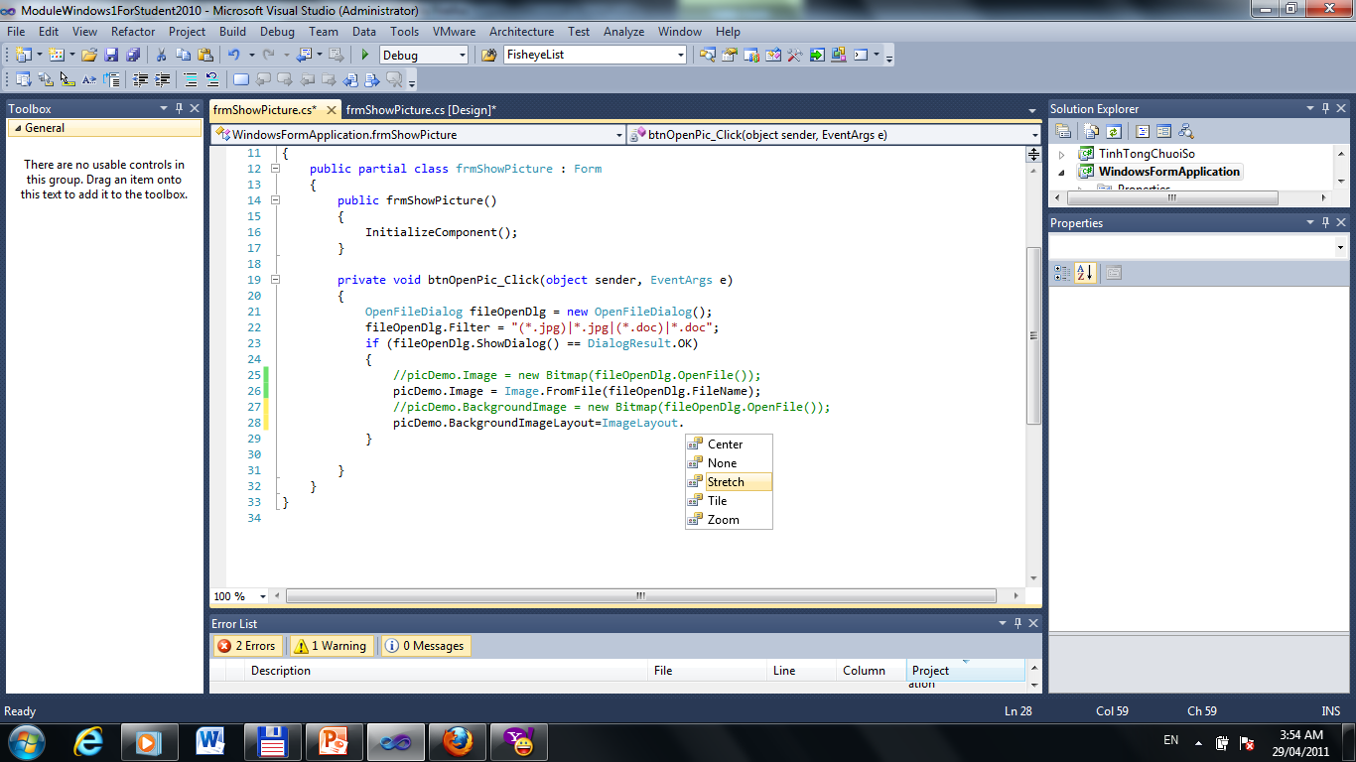
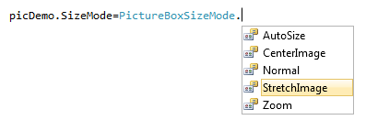
Picturebox
Các thuộc tính quan trọng của PictureBox:
Thuộc tính | Mô tả
Name | Tên control, thường bắt đầu bằng pic
BackgroundImage | Dùng để hiển thị hình ảnh
BackgroundImageLayout | Thiết lập kiểu xuất hiện hình ảnh
Image | Dùng để hiển thị hình ảnh
SizeMode | Tthiết lập kiểu xuất hiện hình ảnh

Slide 21
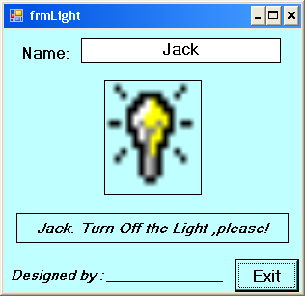
Picturebox
Demo chương trình
Khi chương trình vừa thực thi.
Form được hiển thị giữa màn hình
Các đối tượng được “neo” sao cho khi người dùng thay đổi kích thước form thì các đối tượng được resize kích thước sao cho “dễ nhìn”
picTurnOn được hiển thị, picTurnOff được ẩn ngay bên dưới picTurnOn. Khi người dùng đưa chuột vào picTurnOn sẽ xuất hiện tip “Click me to Turn OFF the Light!”, và ngược lại trên picTurnOFF.
Hiện tên mặc định vào ô Name
Lable ngay bên dưới pictureBox hiển thị thông báo
“Jack. Turn Off the Light ,please!”

Slide 22
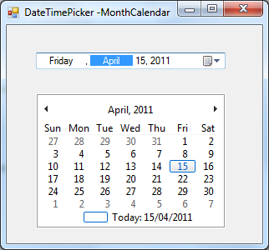
DatetimePicker
DateTimePicker dùng để hiển thị ngày tháng năm

Slide 23
DatetimePicker
Các thuộc tính quan trọng:
Thuộc tính | Mô tả
Name | Tên control, thường bắt đầu dtp
Format | Cách hiển thị ngày tháng có sẵn
CustomFormat | Hiển thị ngày tháng theo cách NSD
Value | Giá trị ngày tháng trên control

Slide 24
Listbox
ListBox tạo ra một danh sách để người dùng lựa chọn trên form. ListBox có sự kiện mặc định là SelectedIndexChanged và có một số thuộc tính sau:
Thuộc tính | Mô tả
Name | Tên listbox, thường bắt đầu bằng lst
SelectionMode | Cách lựa chọn trong danh sách (chỉ được chọn một hoặc cho phép chọn nhiều)
Items | Các lựa chọn trong listbox
SelectedIndex | Trả về chỉ số của item được chọn
SelectedIndices | Trả về tập hợp các chỉ số của các items được chọn trong listbox
SelectedItem | Trả về item được chọn
SelectedItems | Trả về tập hợp items được chọn
Items.Count | Trả về số lượng phần tử trong Listbox

Slide 25
Listbox
Các phương thức quan trọng của lstABC.Items.MethodXYZ()
Với lstABC là tên của Listbox nào đó, và MethodXYZ được liệt kê dưới đây:
Phương thức | Mô tả
Add | Thêm một phần tử vào listbox
AddRange | Thêm nhiều phần tử vào listbox
Remove | Xóa một phần tử khỏi listbox
RemoveAt | Xóa một phần tử theo vị trí khỏi listbox
Clear | Xóa toàn bộ phần tử trong listbox
Insert | Chèn một phần tử vào listbox
OfType | Lọc ra các phần tử có cùng kiểu dữ liệu

Slide 26
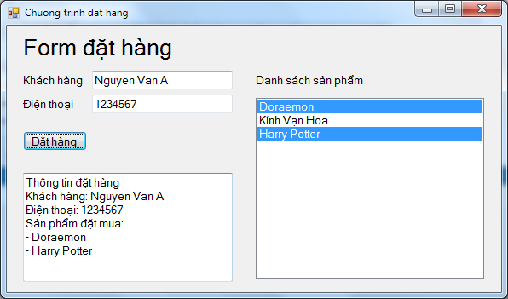
Listbox
Demo chương trình

Slide 27
Combobox
ComboBox cũng cung cấp một danh sách các lựa chọn như listbox nhưng khác về cách hiển thị và không hỗ trợ chọn nhiều item.
Thuộc tính | Mô tả
Name | Tên combo box, thường bắt đầu bằng cbo
Items | Các lựa chọn trong combo box
SelectedIndex | Trả về chỉ số của item được chọn
SelectedItem | Trả về item được chọn
Items.Count | Trả về số lượng phần tử trong combobox

Slide 28
Combobox
Các phương thức quan trọng của cboABC.Items.MethodXYZ()
Với cboABC là tên của Combobox nào đó, và MethodXYZ được liệt kê dưới đây:
Phương thức | Mô tả
Add | Thêm một phần tử vào Combobox
AddRange | Thêm nhiều phần tử vào Combobox
Remove | Xóa một phần tử khỏi Combobox
RemoveAt | Xóa một phần tử theo vị trí khỏi Combobox
Clear | Xóa toàn bộ phần tử trong Combobox
Insert | Chèn một phần tử vào Combobox
OfType | Lọc ra các phần tử có cùng kiểu dữ liệu

Slide 29
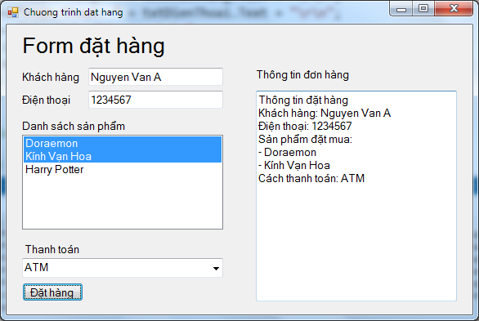
Combobox
Demo chương trình

Slide 30
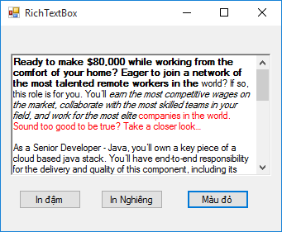
RichTextbox
RichTextBox dùng để hiển thị dữ liệu theo nhiều dòng. Có thể định dạng được dữ liệu trong control này (màu chữ, cơ chữ, font chữ). Đặt tên bắt đầu với rtb
rtbData.SelectionFont = new Font
(rtbData.SelectionFont.Name,
rtbData.SelectionFont.Size,
rtbData.SelectionFont.Style ^ FontStyle.Bold);

Slide 31
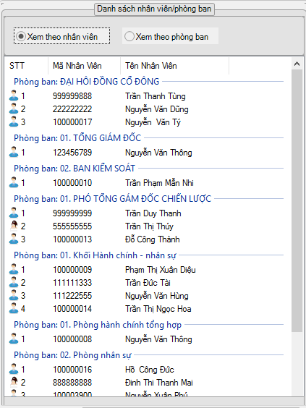
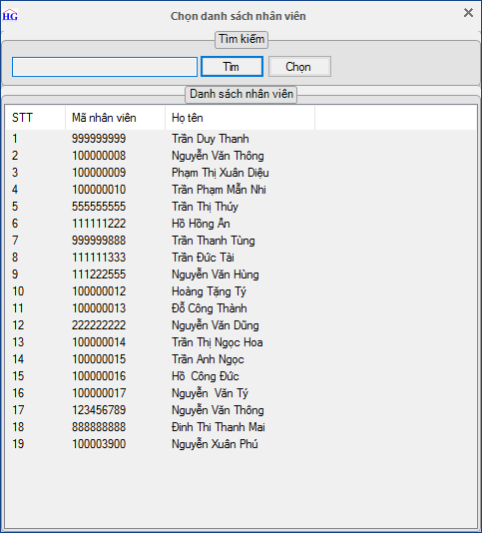
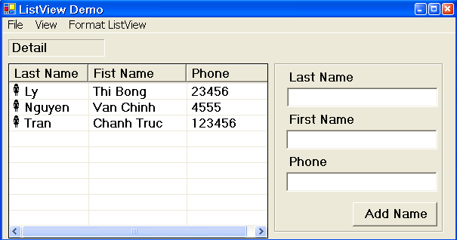
ListView
ListView là control dùng để hiển thị thông tin theo dạng lưới (dòng và cột), thường đặt tên bắt đầu lv
Dưới đây là 3 dạng ListView thường gặp nhất trong các ứng dụng:

Slide 32
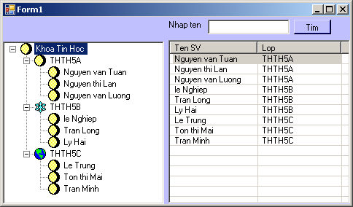
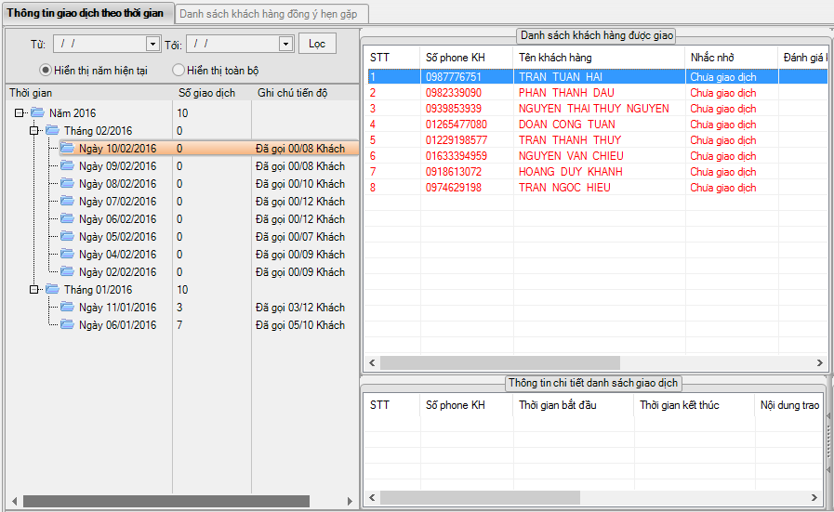
TreeView
TreeView là control dùng để hiển thị thông tin theo dạng cây thư mục, thường đặt tên bắt đầu tv
Thường ListView được kết hợp với TreeView trong ứng dụng:

Slide 33
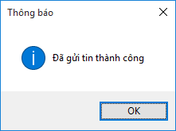
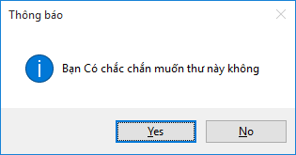
MessageBox
MessageBox là một cửa sổ có sẵn của C#, cho phép người sử dụng tương tác với hệ thống phần mềm thông qua các lựa chọn được cung cấp bởi MessageBox:

Slide 34
MessageBox
Một số kiểu hiển thị MessageBox thường gặp:
MessageBox.Show("Hello Tèo 113");
MessageBox.Show("Hello Tèo 113","Title");
MessageBox.Show("Hello Tèo 113","Title",
MessageBoxButtons.YesNoCancel);
MessageBox.Show("Hello Tèo 113","Title",
MessageBoxButtons.OK,
MessageBoxIcon.Question);

Slide 35
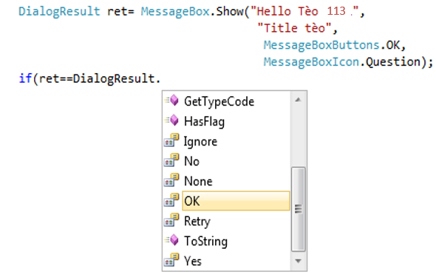
MessageBox

Slide 36
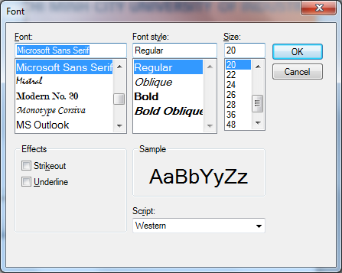
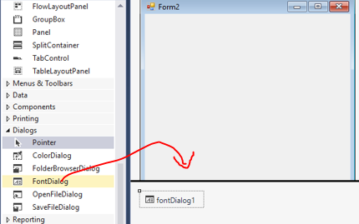
FontDialog
FontDialog là cửa sổ có sẵn của C# dùng để cấu hình Font chữ cho các Control trên giao diện.
Có thể kéo thả trực tiếp từ Toolbox hoặc tạo trong coding
Phương thức ShowDialog dùng để hiển thị cửa sổ

Slide 37
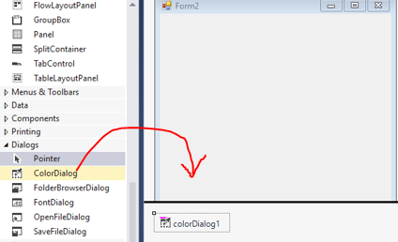
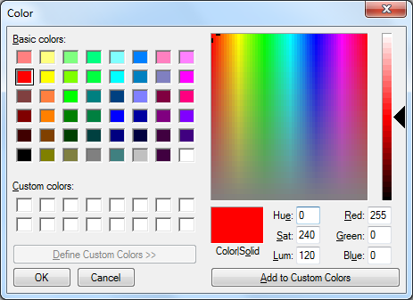
ColorDialog
ColorDialog là cửa sổ có sẵn của C# dùng để cấu hình màu chữ, màu nền cho các Control trên giao diện.
Có thể kéo thả trực tiếp từ Toolbox hoặc tạo trong coding
Phương thức ShowDialog dùng để hiển thị cửa sổ

Slide 38
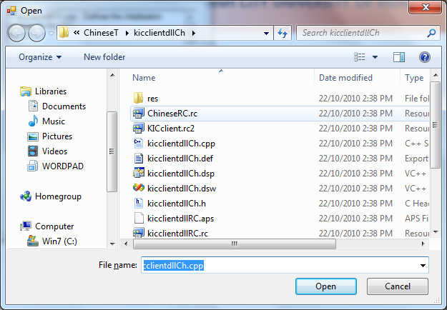
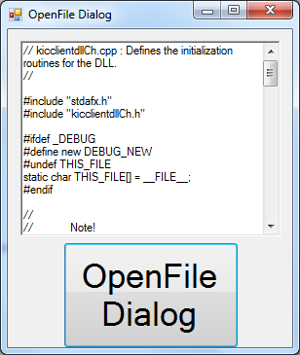
OpenFileDialog
OpenFileDialog là cửa sổ có sẵn của C# dùng để mở tập tin từ ổ cứng lên phần mềm.
Có thể kéo thả trực tiếp từ Toolbox hoặc tạo trong coding
Phương thức ShowDialog dùng để hiển thị cửa sổ

Slide 39
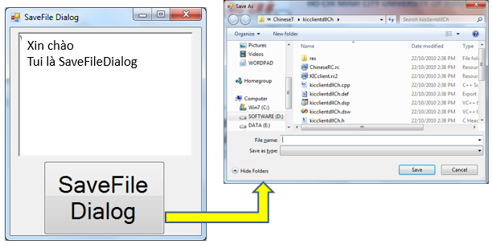
SaveFileDialog
SaveFileDialog là cửa sổ có sẵn của C# dùng để lưu tập tin từ phần mềm xuống ổ cứng
Có thể kéo thả trực tiếp từ Toolbox hoặc tạo trong coding
Phương thức ShowDialog dùng để hiển thị cửa sổ

Slide 40
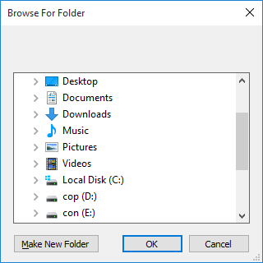
FolderBrowserDialog
FolderBrowserDialog là cửa sổ có sẵn của C# dùng để truy suất/ quản lý cây thư mục trong hệ thống máy tính
Có thể kéo thả trực tiếp từ Toolbox hoặc tạo trong coding
Phương thức ShowDialog dùng để hiển thị cửa sổ

Slide 41
Component Timer
Timer là một component cho phép phần mềm xử lý công việc theo định giờ (hay chu kỳ) nào đó.
Ví dụ: Cứ 5 phút tự động gửi email một lần, cứ 1 giây thay đổi vị trí tương đối của cửa sổ trên màn hình desktop một lần.
Thuộc tính
Interval: khoảng thời gian thực hiện công việc (tính bằng mili giây = 1/1000 giây)
Sự kiện
Tick – xảy ra khi khoảng thời gian bắt đầu
Phương thức
Start – Kích hoạt timer
Stop – ngừng timer

Slide 42
Tạo control và gán sự kiện lúc Runtime
Trong thực tế viết dự án phần mềm, không phải lúc nào cũng kéo thả control vào giao diện được. Mà trong quá trình thao tác phần mềm thì các control này mới xuất hiện.
Ví dụ: Viết phần mềm quản lý bán hàng cho một quán Cà Phê (Mỗi quán có số lượng bàn khác nhau, ta không thể kéo thả các control trực tiếp vào giao diện được mà các bàn này phải tự động được vẽ lên giao diện tùy thuộc vào số lượng bàn của mỗi quán).
Để làm được điều này ta sẽ dùng các container (Panel, FlowLayoutPanel…) để vẽ các control lúc Runtime

Slide 43
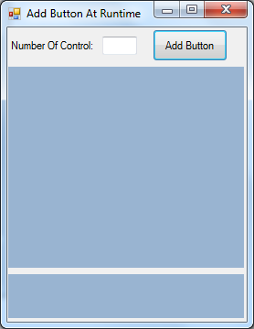
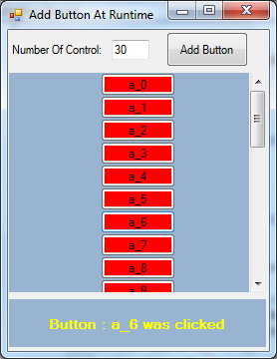
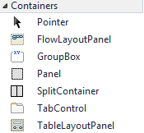
BTVN: Tạo control và gán sự kiện lúc Runtime
Demo chương trình
txtNumberControl
btnAddButton
pnButton
AutoScroll=true
lblMessage

Slide 44


END

